Slide 1
Curso de Git/GitHub -
Laboratório Agadê (UFPE)
Ryan Alan da Cunha

Slide 2




Tecnologias necessárias

Slide 3
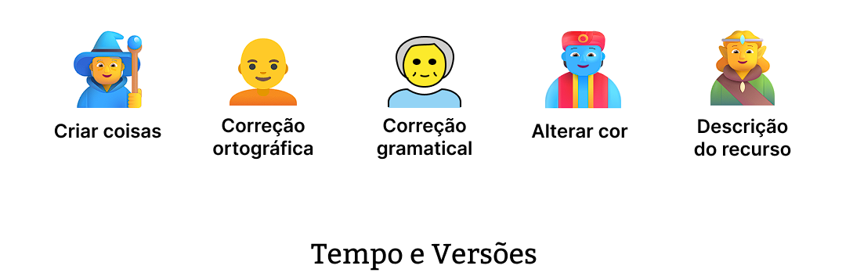
Módulo 1: Introdução ao Git
O que é um Sistema de Controle de Versão?

Slide 4
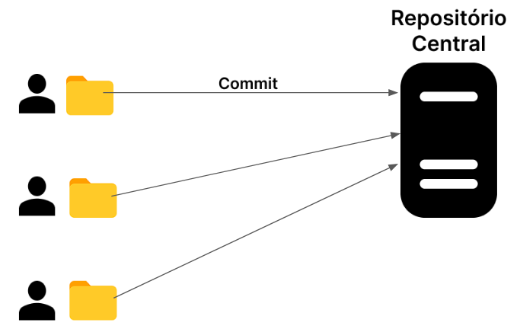
Módulo 1: Introdução ao Git
Arquiteturas de Sistemas de Controle de Versão: Centralizado

Slide 5
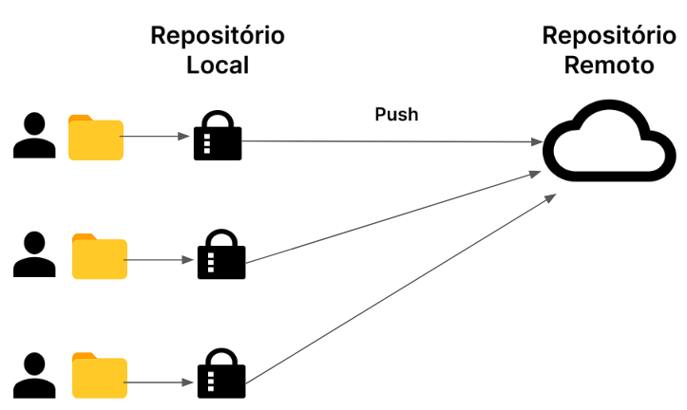
Módulo 1: Introdução ao Git
Arquiteturas de Sistemas de Controle de Versão: Distribuído

Slide 6
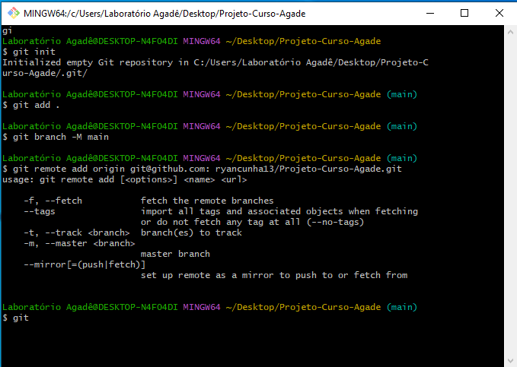
Módulo 1: Introdução ao Git
O que é o Git?

Slide 7
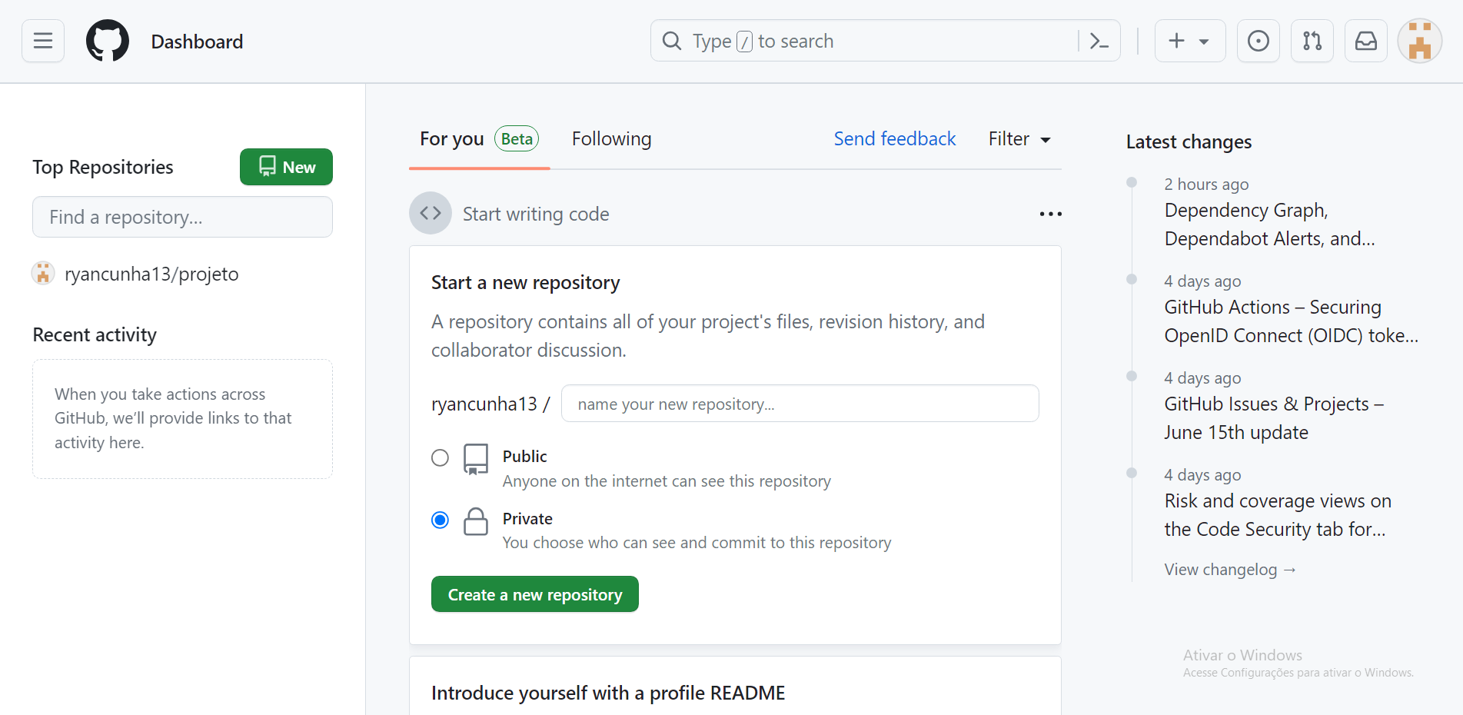
Módulo 2: Introdução ao GitHub
O que é o GitHub?

Slide 8
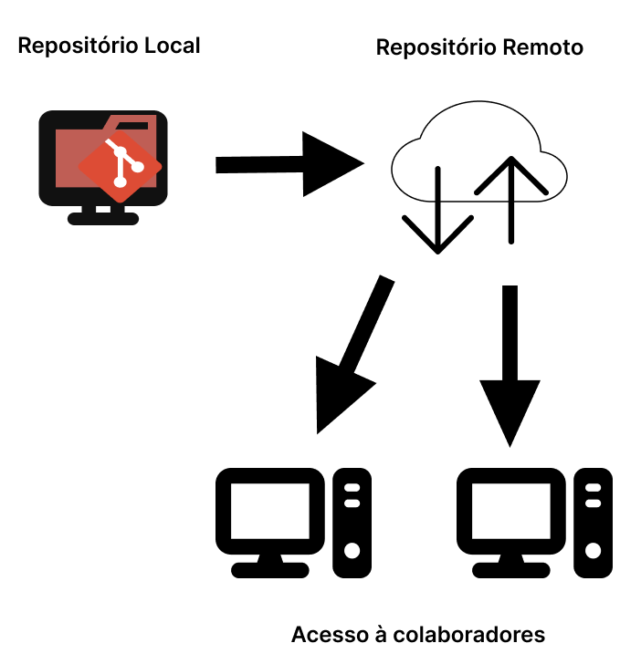
Módulo 2: Introdução ao GitHub
Para que serve um repositório compartilhado

Slide 9
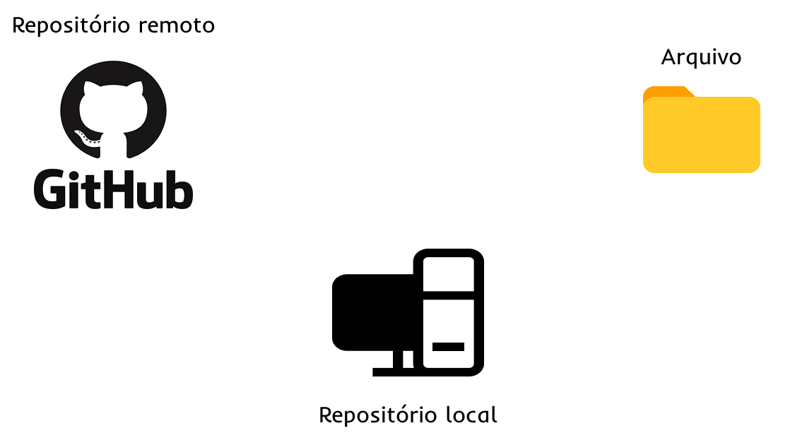
Módulo 2: Introdução ao GitHub
Funcionamento do Git/GitHub
Clone
Pull
Commit
Push

Slide 10
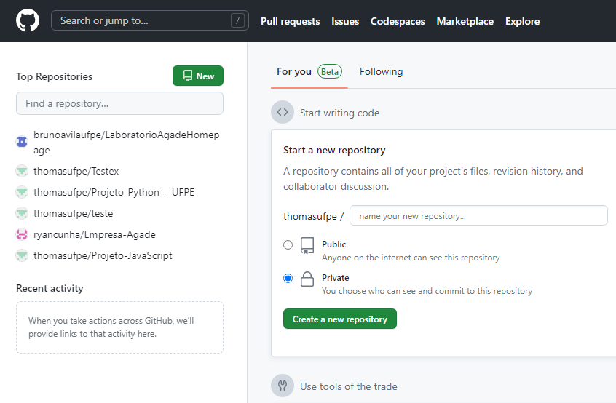
Módulo 3: Criando um repositório
Como criar um repositório no site do GitHub

Slide 11
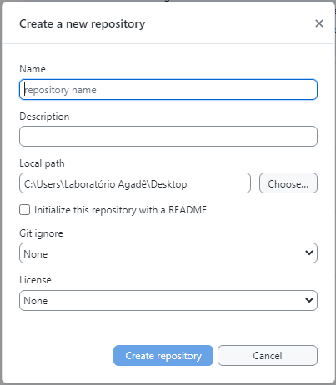
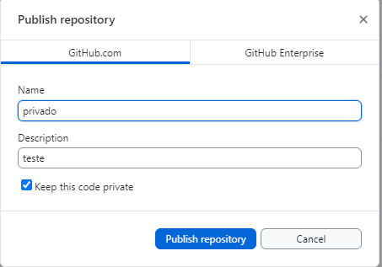
Módulo 3: Criando um repositório
Como criar um repositório no GitHub Desktop

Slide 12
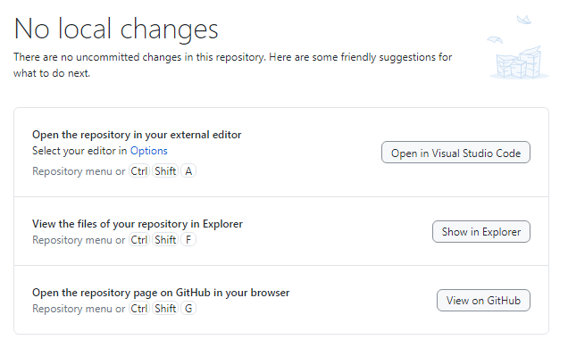
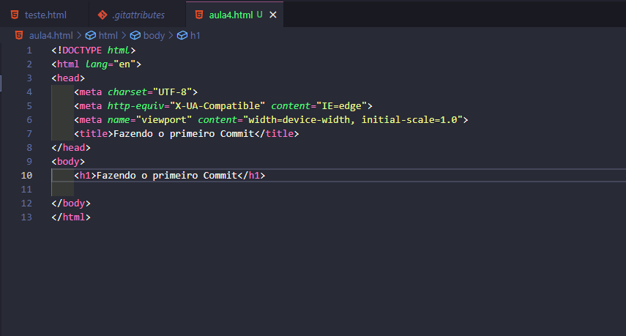
Módulo 4: Realizando os comandos
Realizando e entendendo o commit

Slide 13
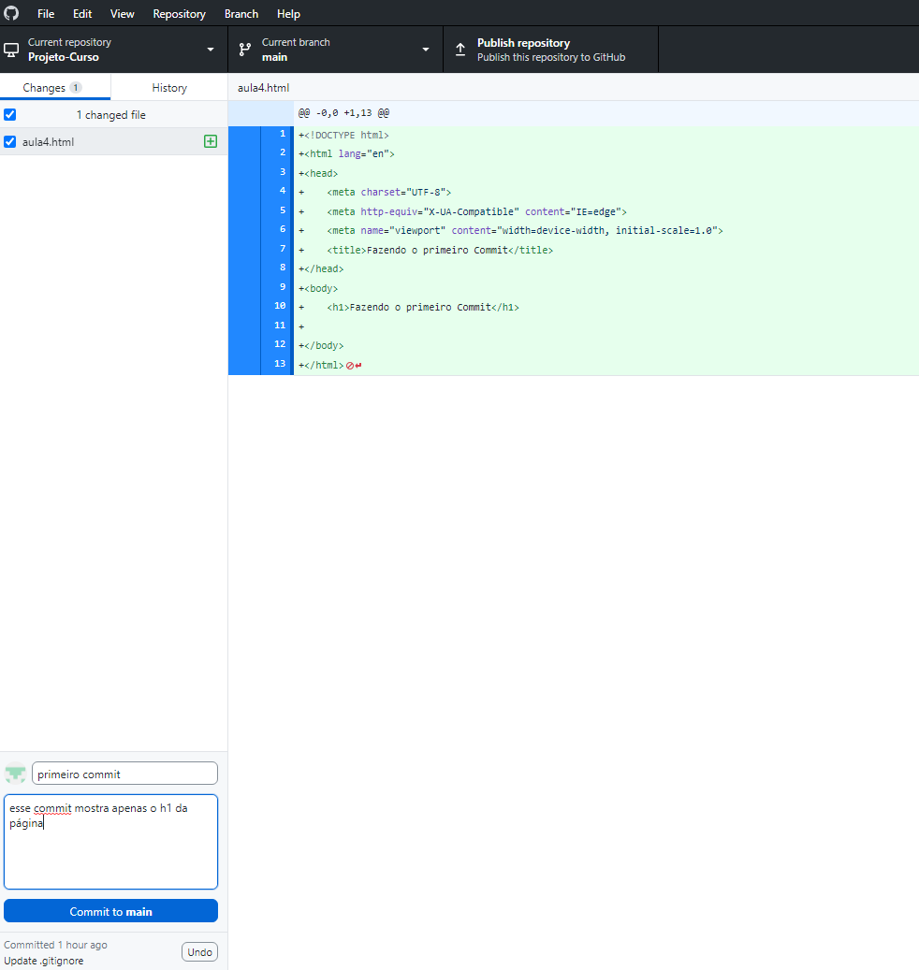
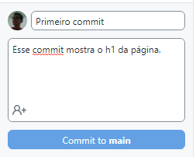
Módulo 4: Realizando os comandos
Realizando e entendendo o commit

Slide 14
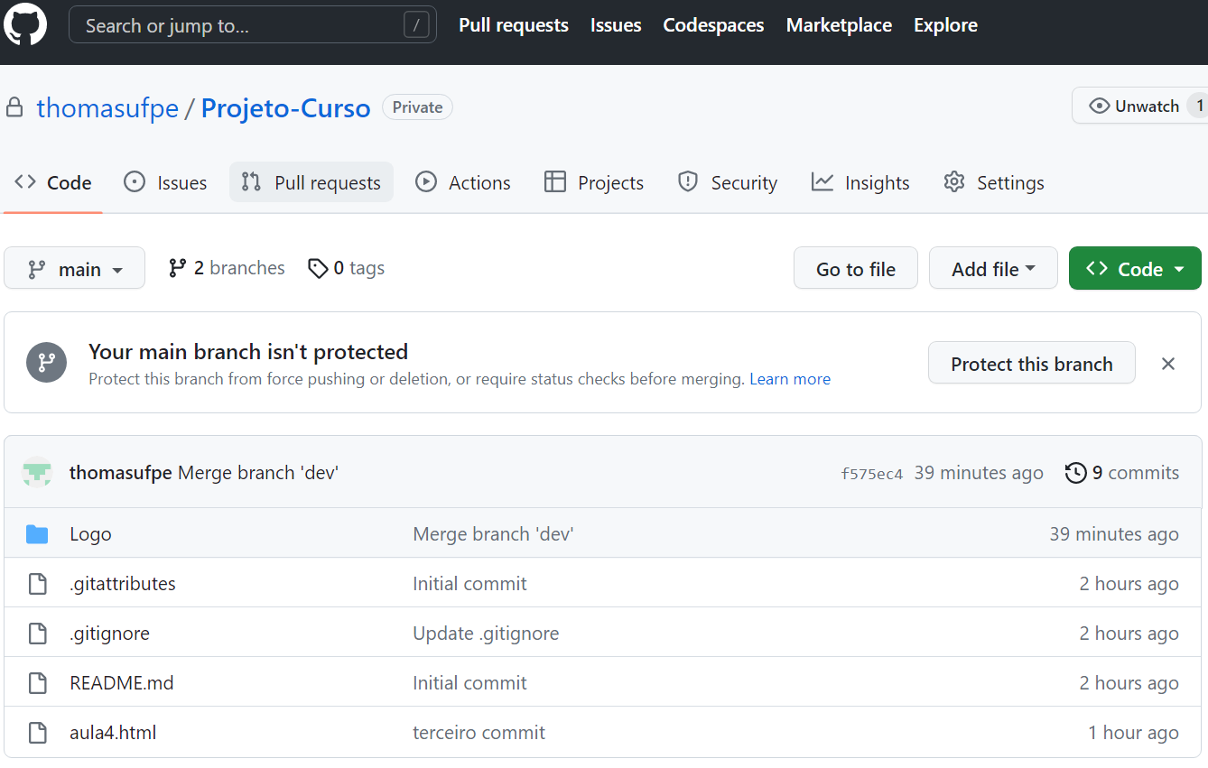
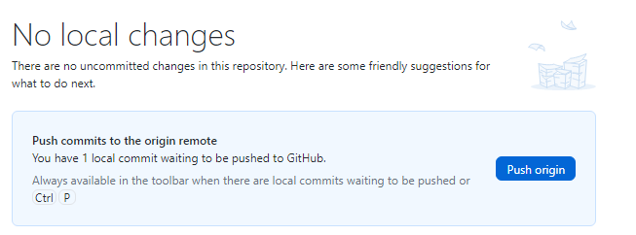
Módulo 4: Realizando os comandos
Realizando o Push

Slide 15
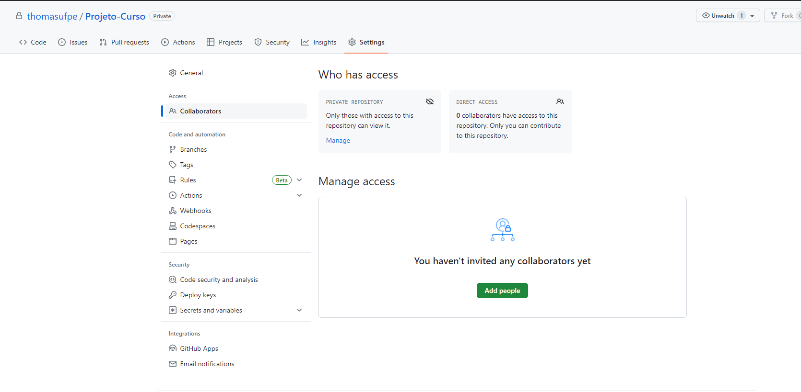
Adicionando um novo membro
Módulo 4: Realizando os comandos

Slide 16
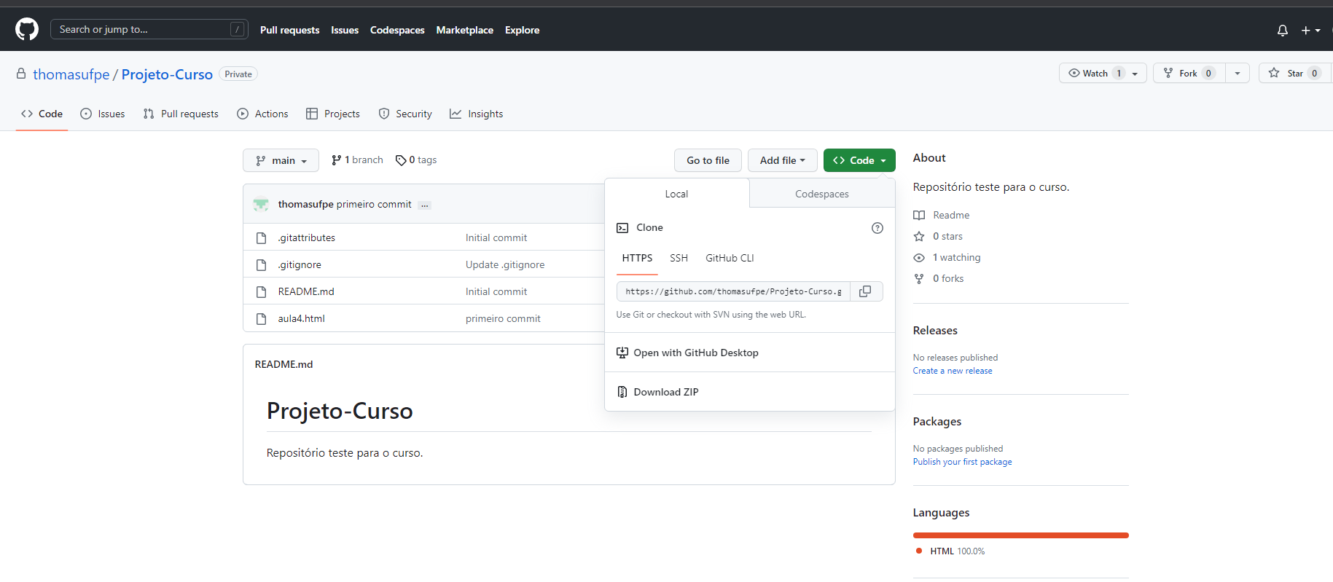
Copiando o link de clonagem do projeto no GitHub
Módulo 4: Realizando os comandos

Slide 17
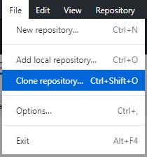
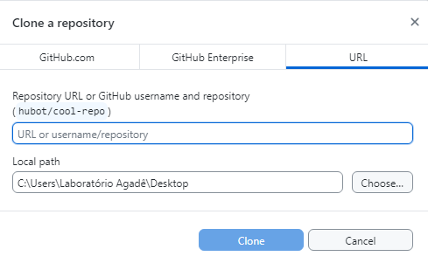
Clonando o Projeto
Módulo 4: Realizando os comandos

Slide 18
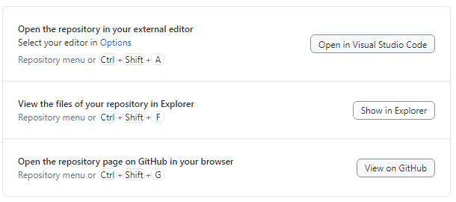
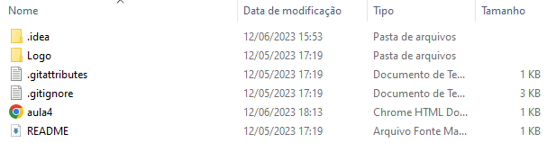
Encontrando o Projeto Clonado
Módulo 4: Realizando os comandos

Slide 19
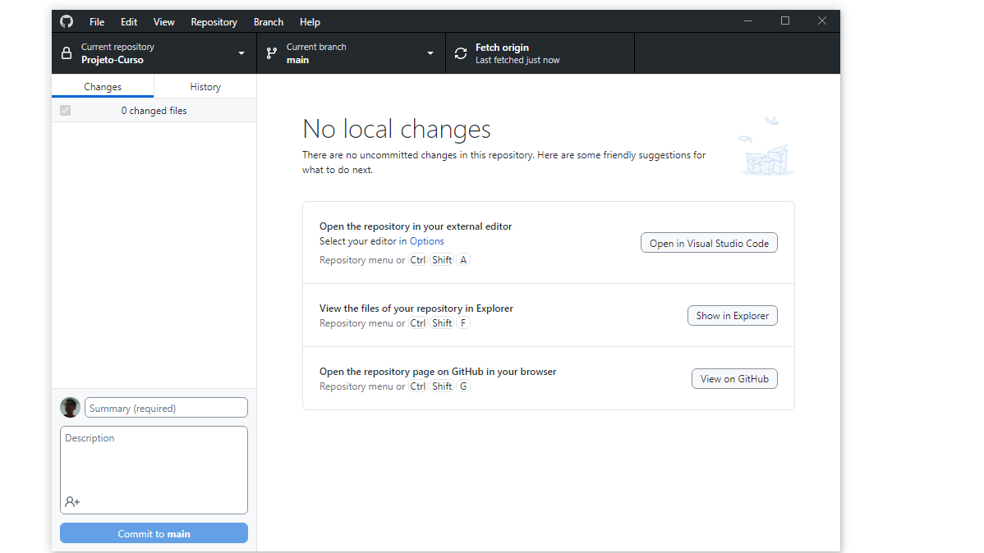
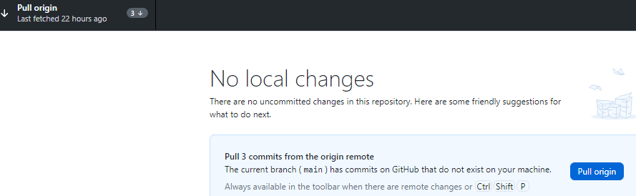
Realizando o Fetch e o Pull
Módulo 4: Realizando os comandos

Slide 20
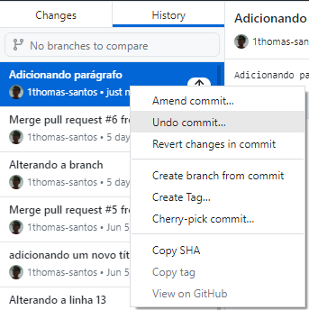
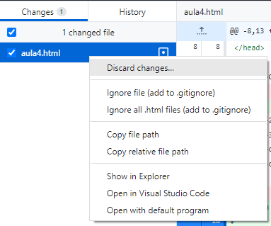
Alterando e revertendo um commit
Módulo 4: Realizando os comandos

Slide 21
Módulo 5: Criando nova Branch
O que é Branch?

Slide 22
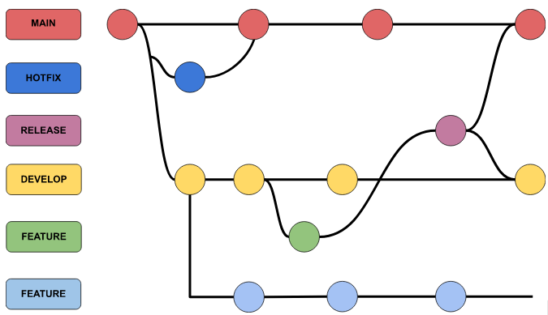
Módulo 5: Criando nova Branch
Entendendo uma Branch

Slide 23
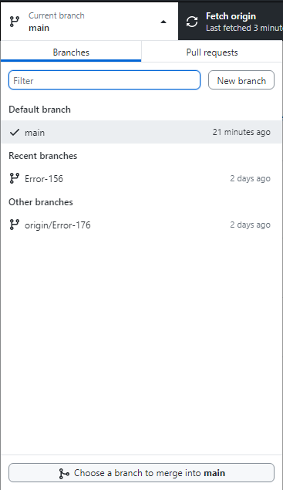
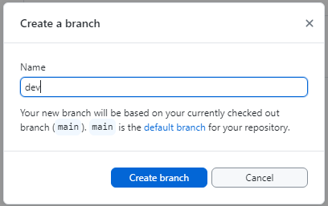
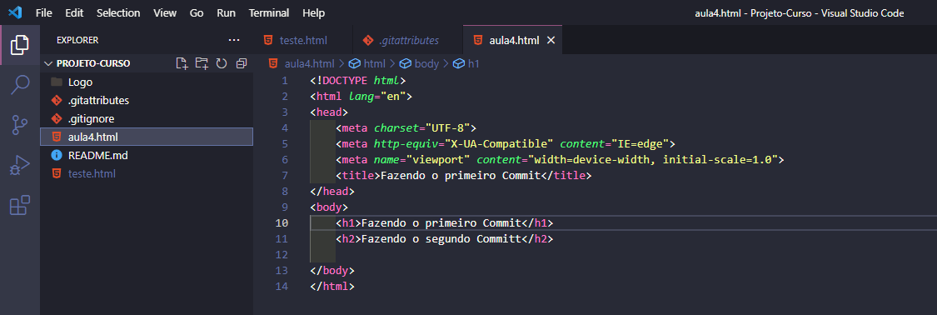
Criando uma nova Branch
Módulo 5: Criando nova branch

Slide 24
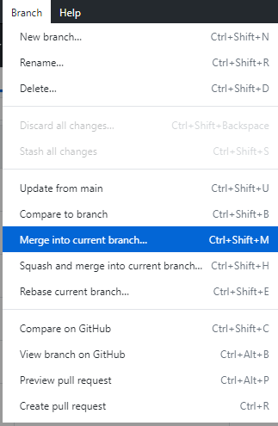
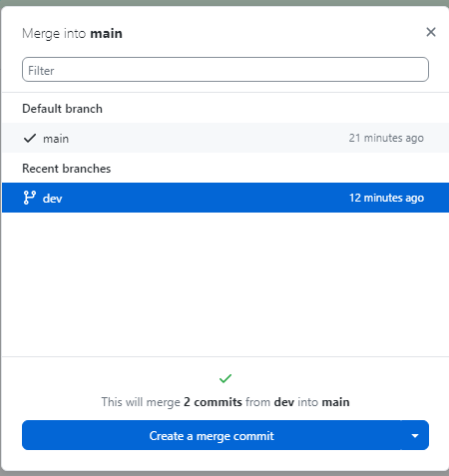
Processo de Merge
Módulo 5: Criando nova branch

Slide 25
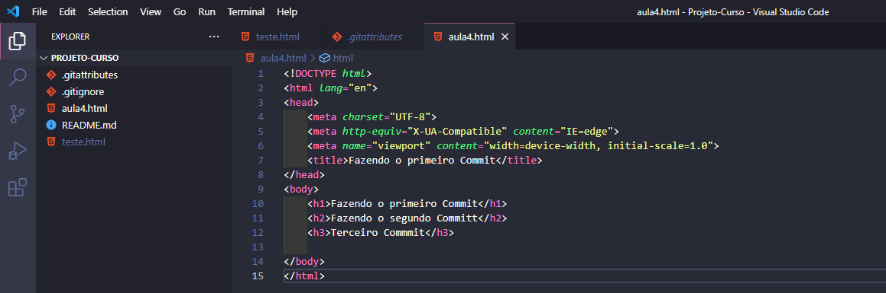
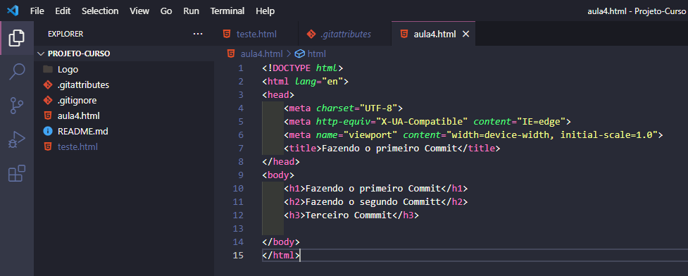
Processo de Merge
Módulo 5: Criando nova branch

Slide 26
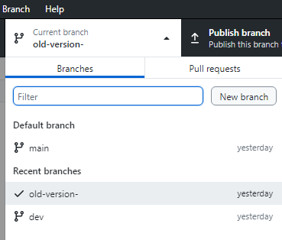
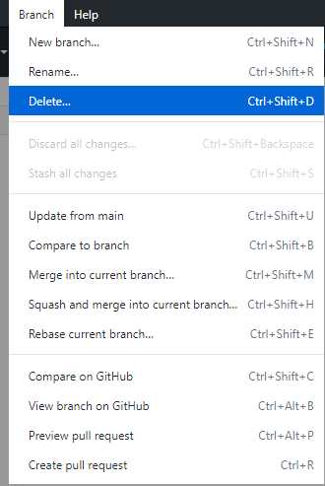
Deletando uma Branch
Módulo 5: Criando nova branch

Slide 27
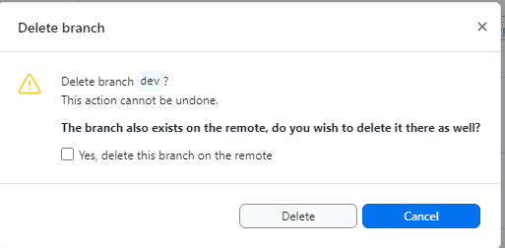
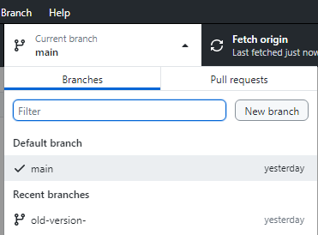
Deletando uma Branch
Módulo 5: Criando nova branch

Slide 28
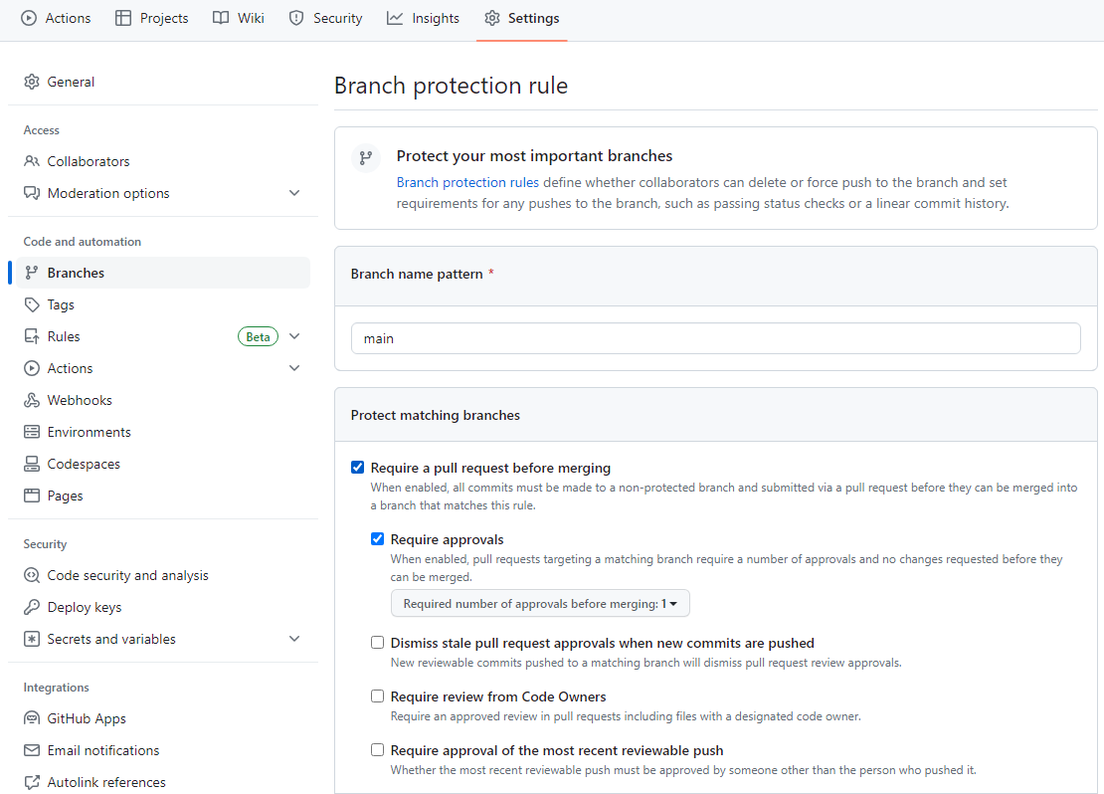
Protegendo uma Branch
Módulo 5: Criando nova branch

Slide 29
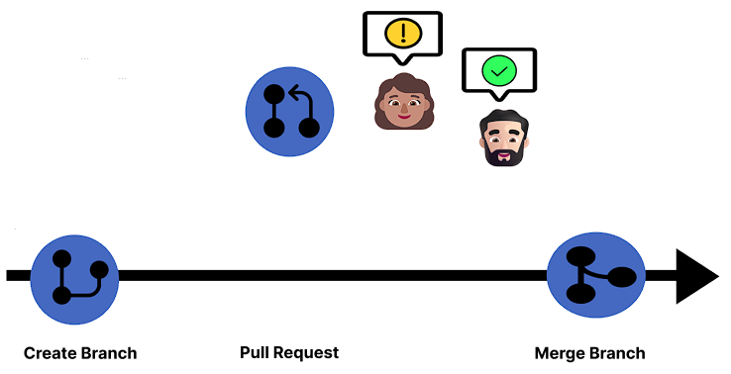
O que é um Pull Request?
Módulo 6: Pull request

Slide 30
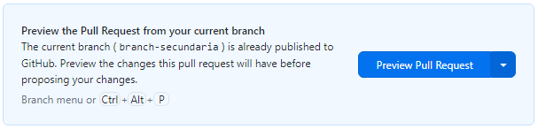
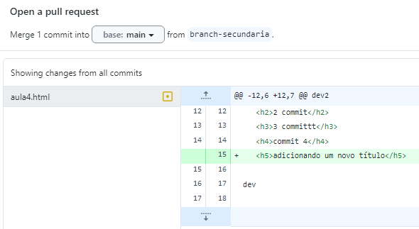
Criando um pull request no github desktop
Módulo 6: Pull request

Slide 31
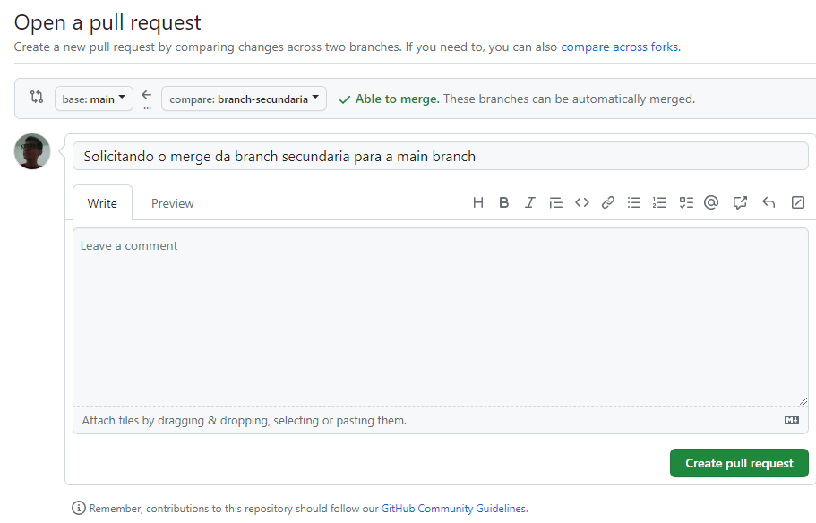
Criando um pull request no github
Módulo 6: Pull request

Slide 32
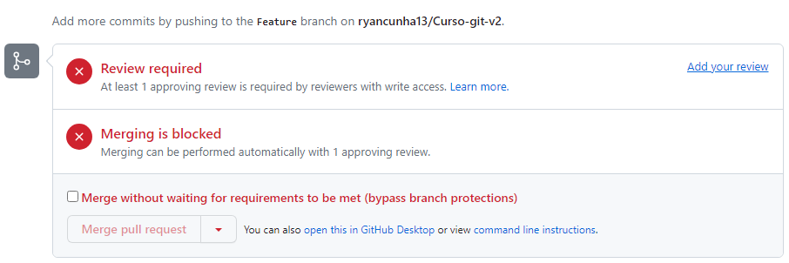
Revisando um pull request
Módulo 6: Pull request

Slide 33
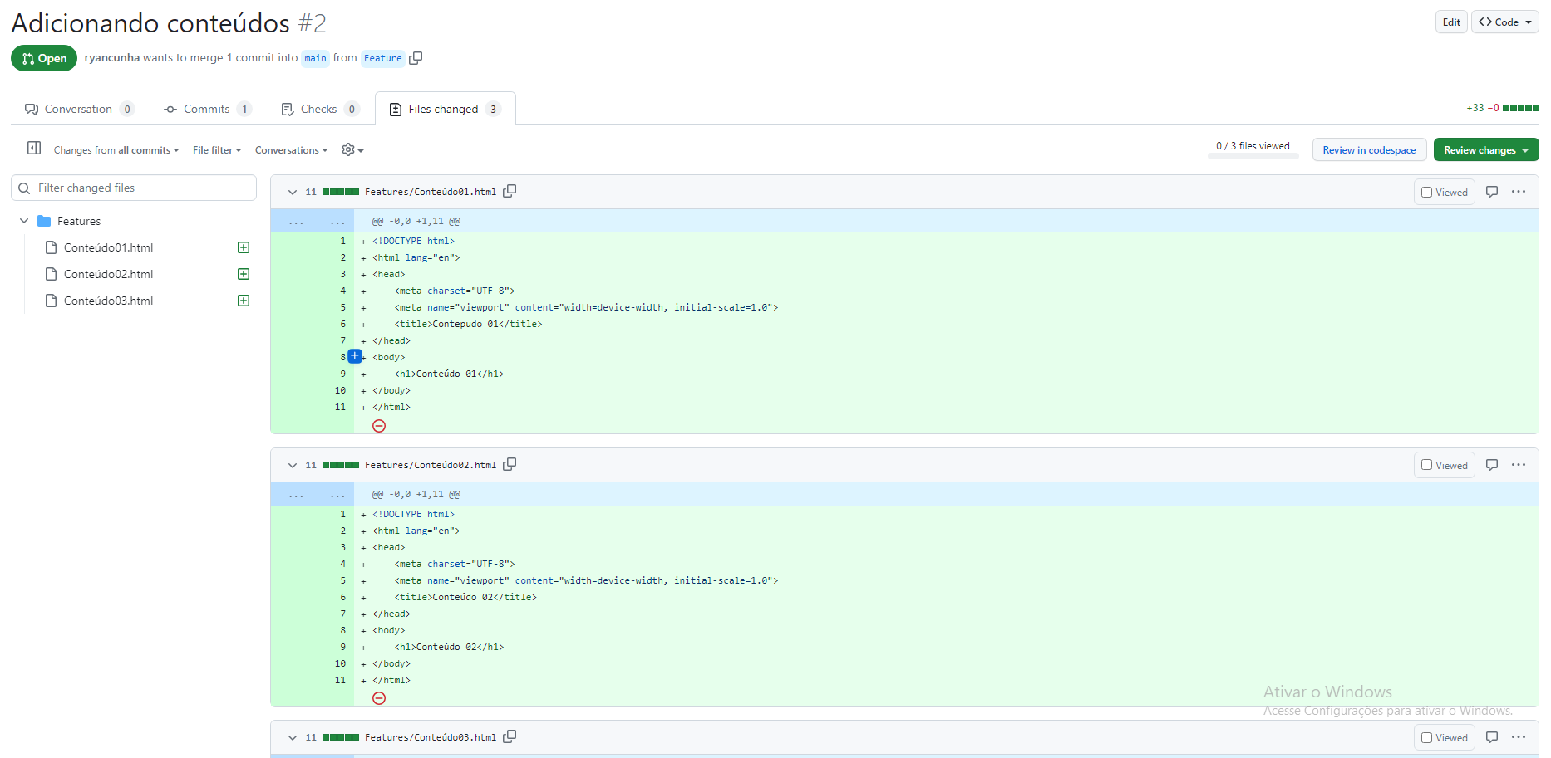
Revisando um pull request
Módulo 6: Pull request

Slide 34
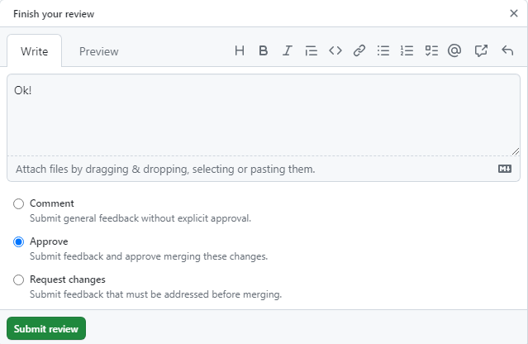
Aprovando um pull request
Módulo 6: Pull request

Slide 35
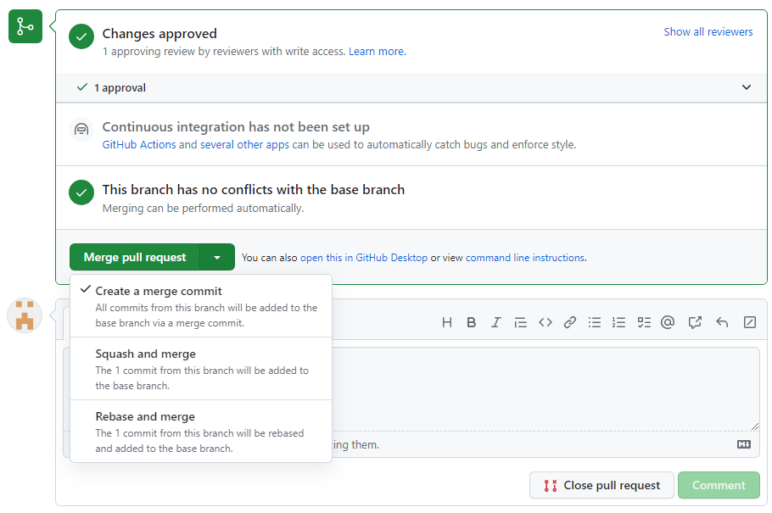
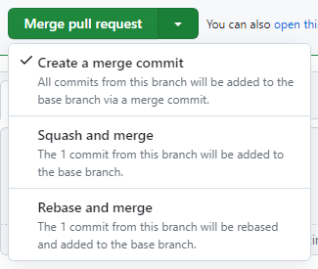
Realizando o merge do pull request
Módulo 6: Pull request

Slide 36
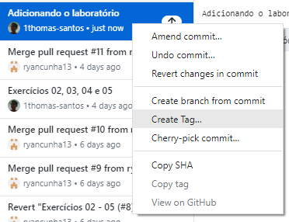
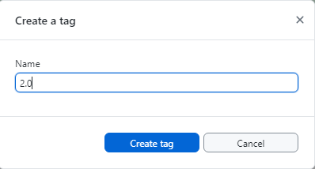
O que é Tag e como funciona?
Módulo 7: Tag e Releases

Slide 37


O que é Release e como funciona?
Módulo 7: Tags e Releases

Slide 38


Criando um Release
Módulo 7: Tags e Releases

Slide 39

Release criado
Módulo 7: Tags e Releases

Slide 40

O que são Issues?
Módulo 8: Issues

Slide 41

Criando uma Issue
Módulo 8: Issues

Slide 42

Designando um colaborador para uma issue
Módulo 8: Issues

Slide 43

Fechando uma issue
Módulo 8: Issues

Slide 44

Exemplos de sintaxes para utilizar nos comentários
Módulo 8: Issues

Slide 45


O que é o .gitignore?
Módulo 9: gitignore

Slide 46


Ignorando arquivos
Módulo 9: gitignore

Slide 47

Copiando o “Relative Path” de um arquivo
Módulo 9: gitignore

Slide 48


Ignorando arquivos de um determinado tipo
Módulo 9: gitignore

